Slide 1
Analyse des indicateurs de l'égalité femme-homme avec Knime
Openclassrooms
Formation Data Analyst
Projet 7
Serge DAVISTER 01/2022

Slide 2
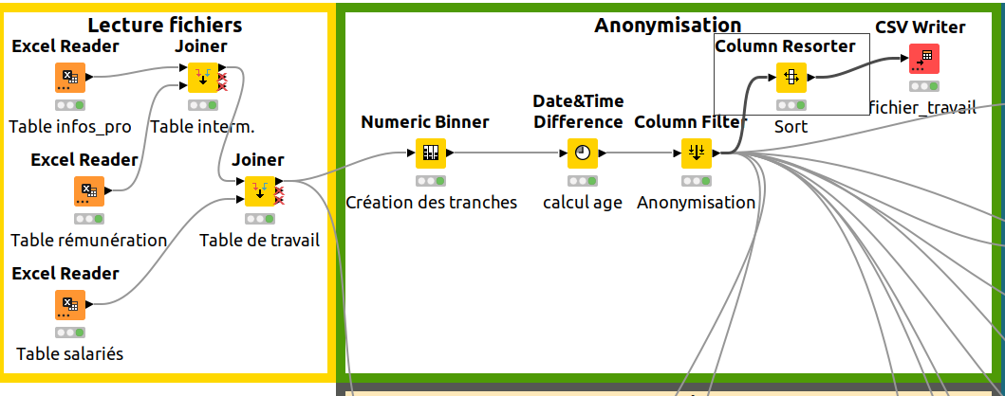
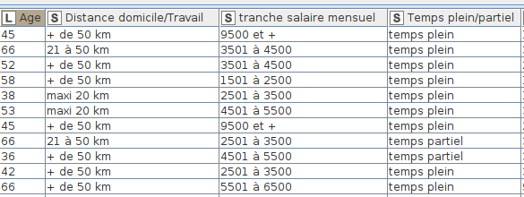
Lecture des fichiers csv et Anonymisation
Lecture des fichiers csv et création d’une table de travail
anonymisation du fichier de travail : suppression des champs id_salarié,nom/prénom et numéro de téléphone
Ajout de champs tranches de salaire , temps partiel / temps plein et distance domicile/lieu de travail par tranche.
création du fichier anonymat.csv avec les données préparées

Slide 3
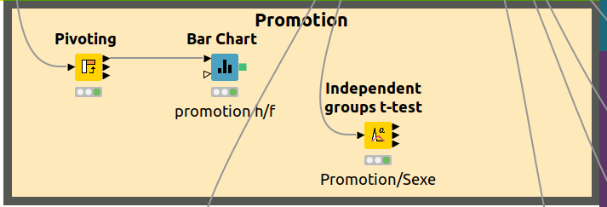
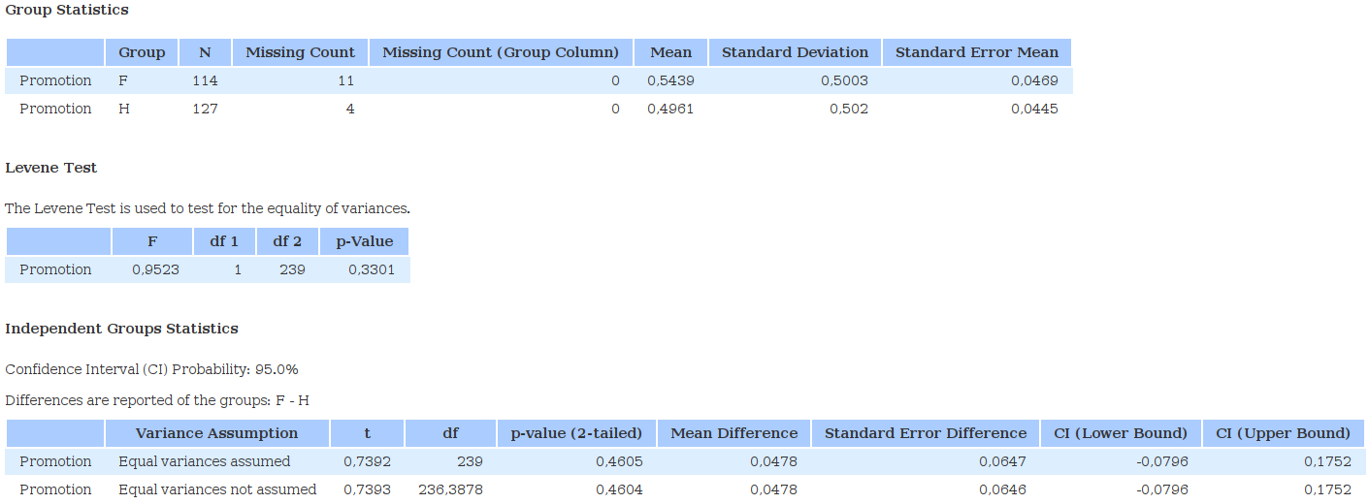
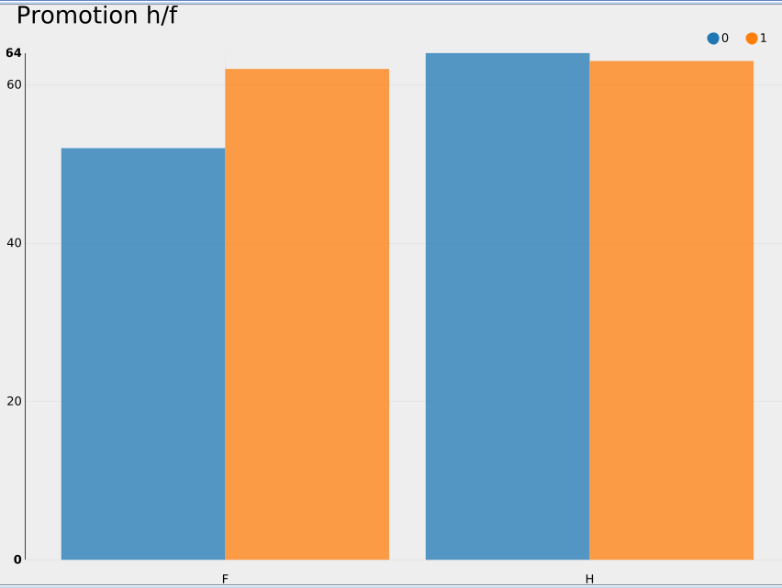

Promotion

Slide 4

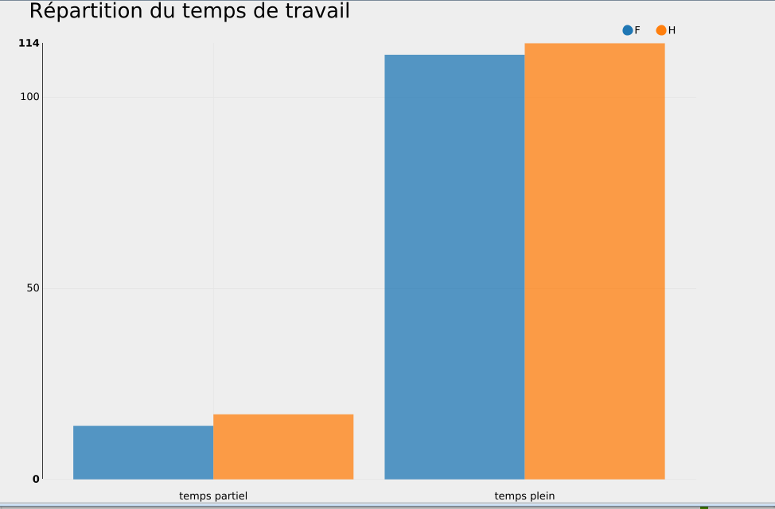
Conditions de travail

Slide 5
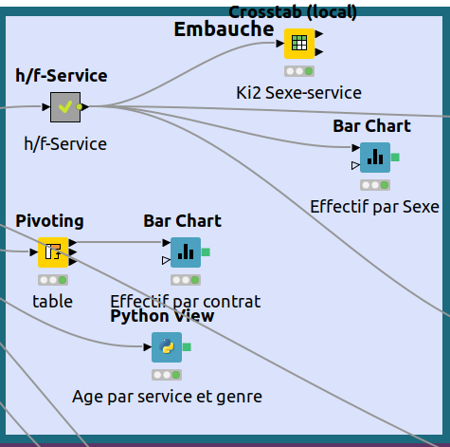
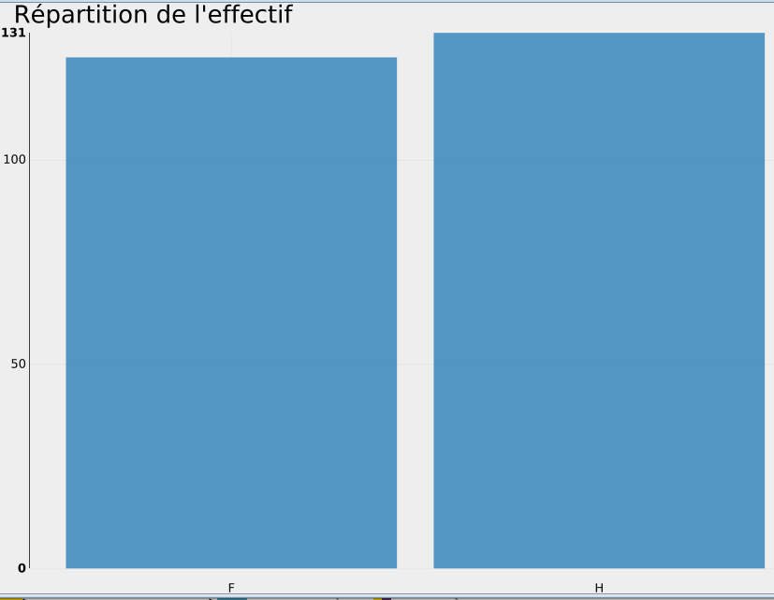

Embauche

Slide 6
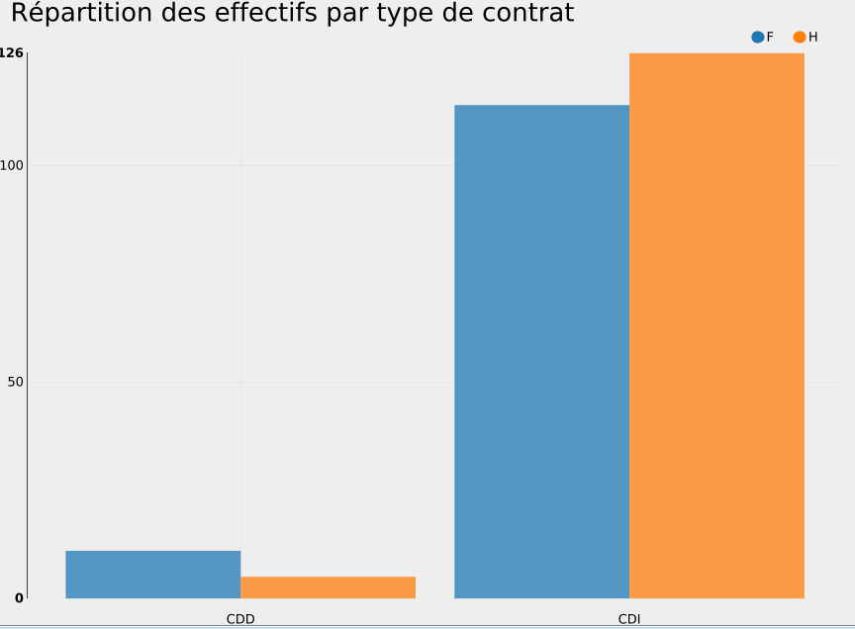
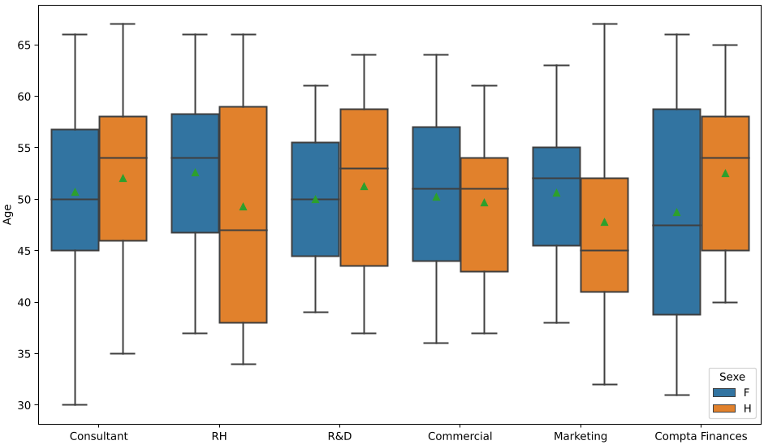
Embauche

Slide 7
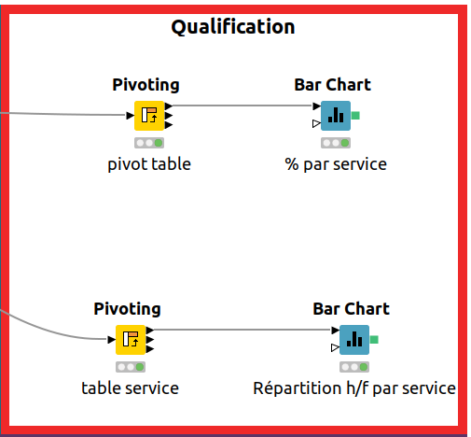
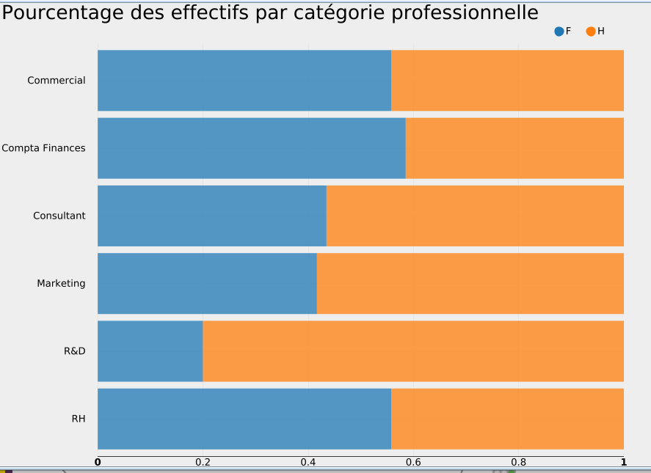
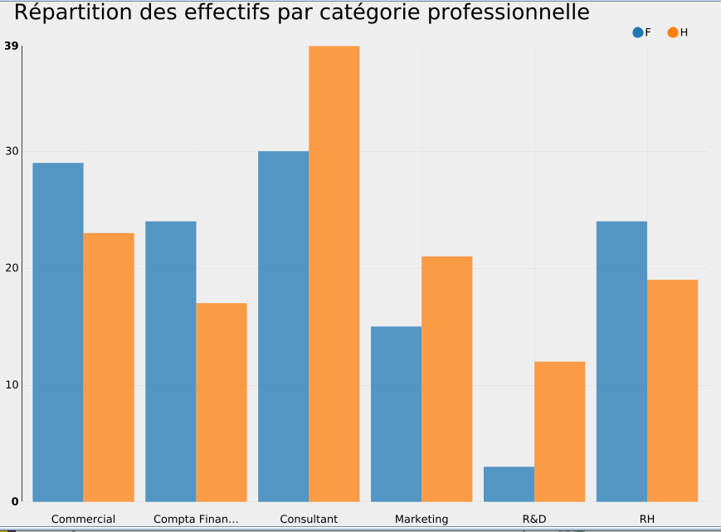
Qualification

Slide 8
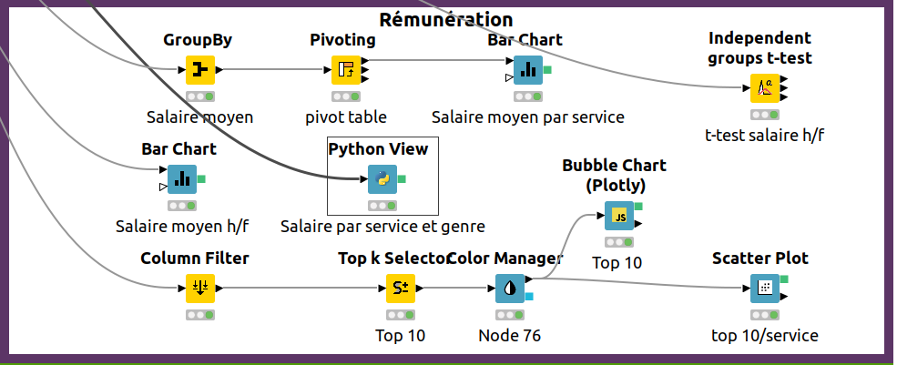
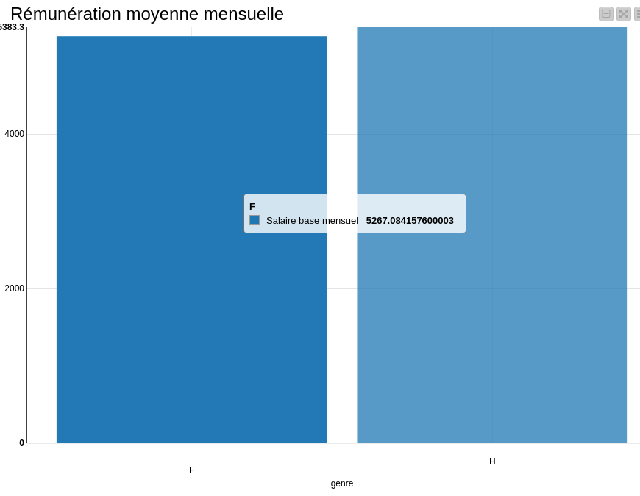
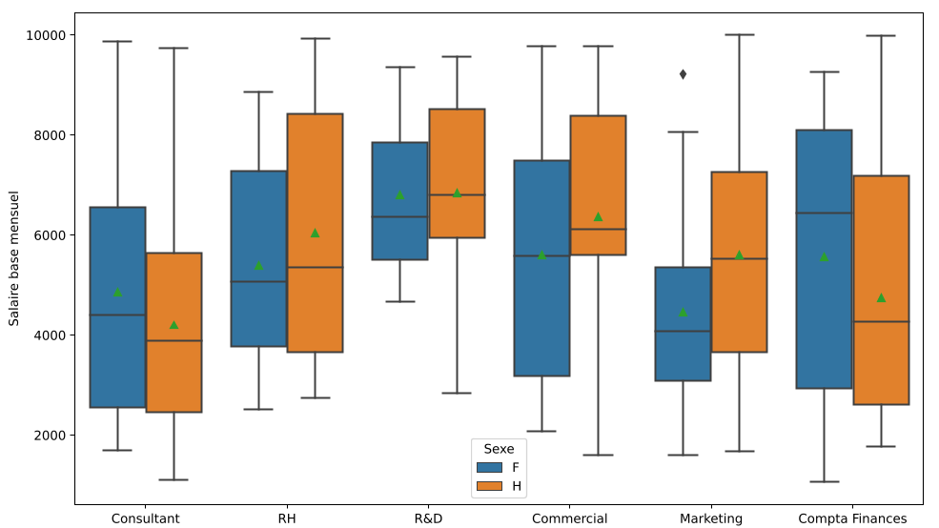
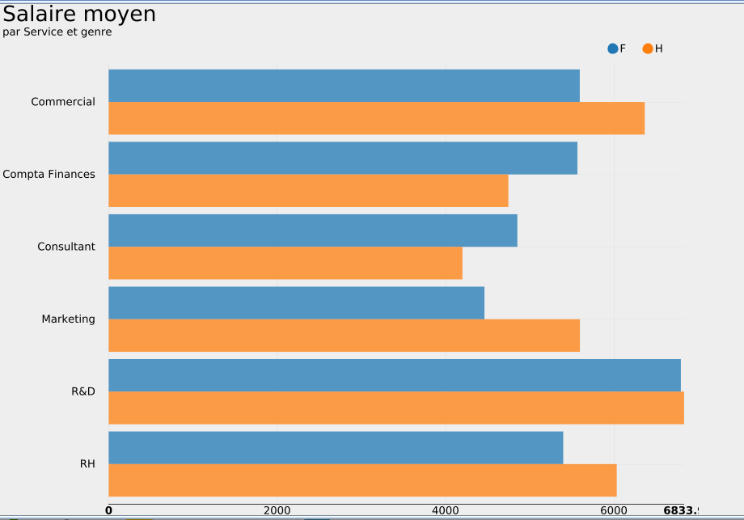
Rémunération

Slide 9
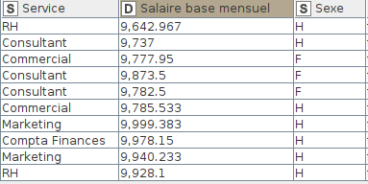
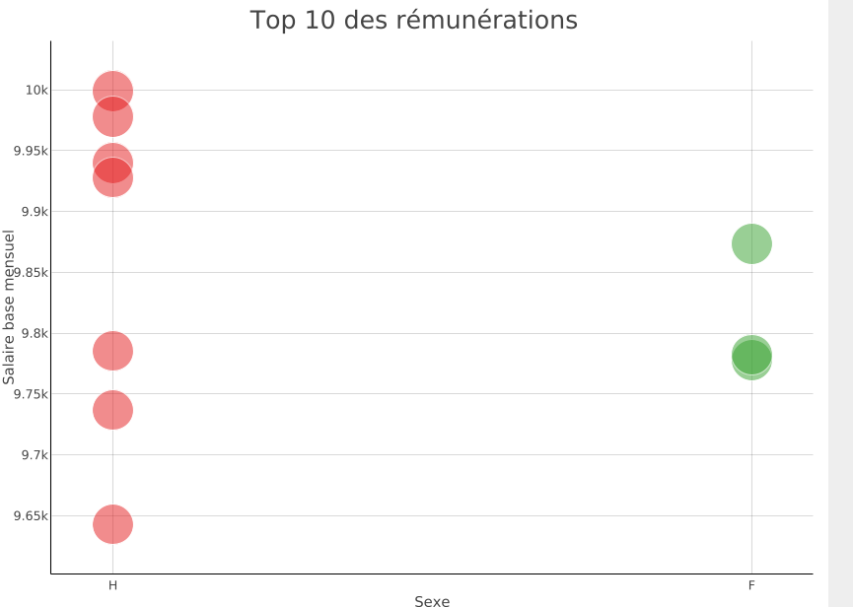


Rémunération

Slide 10

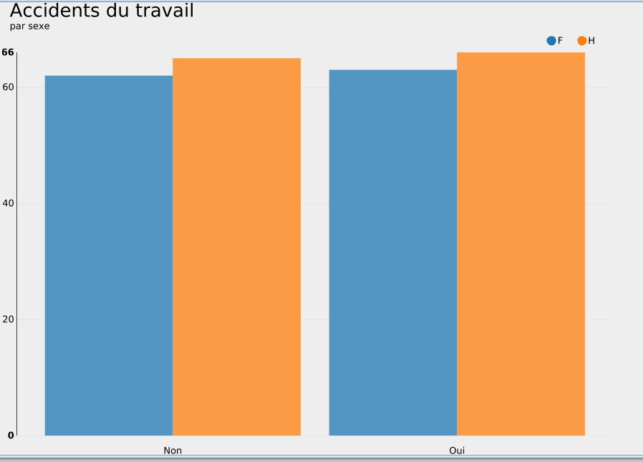
Sécurité au travail

Slide 11
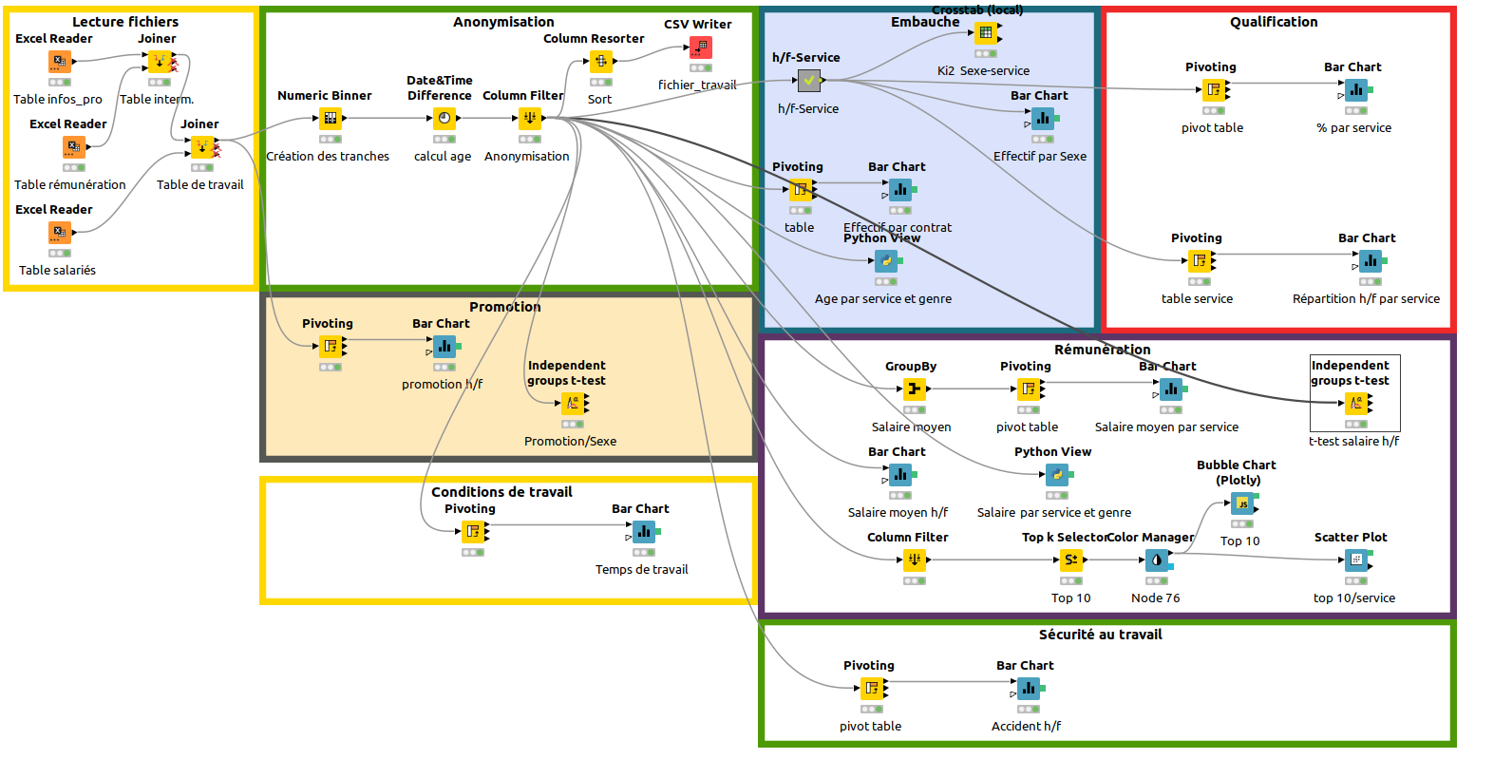
Workflow KNIME égalité homme/femme

